Slide 1
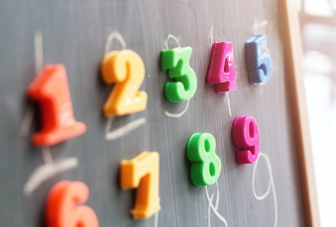
Uso y funciones del numero en preescolar
Los niños desde pequeños usan los números de diferentes formas sin saber qué son y se van dando cuenta de que transmiten información, de acuerdo al contexto donde se encuentran.
Un colectivo con el número 22
Un pastel con una velita con el número 5.
hilera de 3 casas, identificadas con diferentes números. Un ticket de almacén con el precio de varios artículos y el total.

Slide 2
Al ingresar a la escuela los niños tienen algún conocimiento de número. Se debe organizar, complejizar, sistematizar los saberes que traen para que construyan nuevos aprendizajes sobre el número.
Para ello es muy importante:
PARTIR DE LO QUE LOS NIÑOS SABEN, ELEGIR SITUACIONES DONDE EL NIÑO DEBA RECURRIR AL NÚMERO PARA RESOLVERLAS, DONDE EL NÚMERO ES EL RECURSO ÓPTIMO PARA RESPONDER A ESE PROBLEMA Y LUEGO TOMARLO COMO OBJETO DE ESTUDIO.

Slide 3
El aula es el espacio de investigación de diversos usos sociales de los números.
El aula debe convertirse en un ámbito donde los números están presentes, para leerlos, escribirlos, compararlos, reflexionar acerca de su uso.
También para que haya diversidad de portadores numéricos que ofrezcan información estable para que los niños puedan recurrir a ellos en función de los problemas que se les presentan.

Slide 4
Resulta en vano definir, componer, simbolizar los números fuera de un contexto de utilización de los números.
ALGUNAS FUNCIONES DEL NÚMERO
Se trata de proponer a los alumnos situaciones didácticas en las que los números aparezcan como herramientas de resolución, es decir, que sea necesario usar los números, en todos los contextos posibles. ¿Cuáles son esos contextos de utilización?.
¿Qué procedimientos utilizan los niños en las distintas situaciones de esos contextos?

Slide 5
Veamos la función del número como: “Memoria de cantidad“ en una Situación Didáctica de acción: En una esquina del aula hay vasitos con pintura ,por ejemplo quince y se quiere traer un pincel para cada vasito. Los pinceles están en la otra esquina de la clase. Cada alumno debe ir a buscar en un solo viaje justo lo que sea necesario, que no sobre ni falte para que cada vasito tenga su pincel.

Slide 6
El niño deberá recordar la cantidad sin que esté presente
MEMORIA DE CANTIDAD
Contexto:
Situaciones “Para Contar”
Situaciones relacionadas con gráficos estadísticos
PROCEDIMIENTOS DE LOS NIÑOS
Correspondencia uno a uno
Percepción global
Conteo

Slide 7
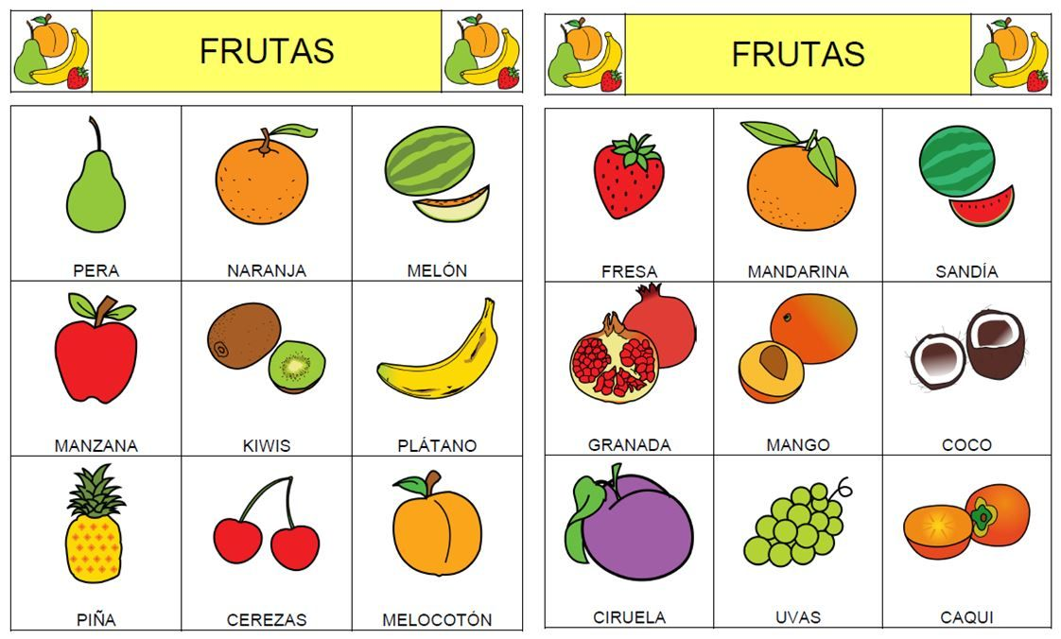

Slide 8
¿EN QUE LUGAR ESTA LA NARANJA, EL PLATANO Y LA PIÑA?

Slide 9
Analicemos una situación didáctica de formulación donde el niño utiliza “Memoria de Posición”:
Se mostró la lámina y les pidió que traten de acordarse dónde estaban las manzanas.
Luego entregó una cuadrícula de iguales dimensiones y en grupos de cuatro chicos debían
completarla con los dibujos.
Ganaba el equipo que más aciertos hacía

Slide 10
El número es también un buen recurso para:
“ GUARDAR LA MEMORIA DE POSICICIÓN ”
Que permite recordar el lugar ocupado por un objeto en una lista ordenada sin tener que memorizar toda la lista.
CONTEXTO:
Se puede gestar utilizando la serie numérica
en situaciones problemáticas de recorridos donde interviene la serie numérica y deben posicionarse en diferentes lugares. (se puede trabajar conjuntamente con la estrategia de sobreconteo avanzando desde distintas posiciones.)

Slide 11
Veamos la función del número como “ Recurso para anticipar resultados ” en una situación de validación: En una caja puse hace un rato 8 cubos y uno de tus compañeros acaba de poner otros 4 cubos.
Marce dice: tengo 12.
Y Fede: tengo 11.
Quiero saber ¿Quién tiene razón?
Los números dan la posibilidad de anticipar resultados. ( los chicos pueden usar distintos procedimientos: conteo, sobreconteo o reconstruirlo desde el cálculo mental recurriendo a un resultado memorizado.).

Slide 12
Conteo: Juntar los elementos de las dos colecciones y empezar a contar desde 1. Dibujaría o usaría material concreto y contaría desde el 1 al 11.
Sobreconteo : Consiste en contar a partir de…es decir partir del cardinal de un conjunto y luego contar los elementos del otro conjunto. Dibujaría o trabajaría con material concreto y diria 7,8,9,10 y11.
Cálculo Memorizado : Consiste en calcular mentalmente estableciendo alguna relación con un cálculo conocido por el niño. Por Ej: Si 7+7 es 14 entonces le quito 3, da 11.

Slide 13
NÚMEROS PARA ANTICIPAR RESULTADOS
CONTEXTOS:
Situaciones para calcular.
PROCEDIMIENTOS DE LOS NIÑOS
Conteo
Sobreconteo
Cálculo Mental Reflexivo
Algoritmos

Slide 17
ASPECTOS IMPORTANTES A LA HORA DE TOMAR DECISIONES DIDÁCTICAS
ES IMPORTANTE DESTACAR QUE EL CONTEO ES EL PROCEDIMIENTO QUE PERMITE RESOLVER SITUACIONES VINCULADAS CON LAS DIFERENTES FUNCIONES DEL NÚMERO.
POR LO TANTO ES UN “ SABER” QUE SE DEBE CONSTRUIR EN EL AULA HACIENDO UN PROCESO DESDE JARDÍN DE INFANTES HASTA QUE EL ALUMNO COMPRENDA EL SENTIDO DE CONTAR.

Slide 18
EL RECITADO DE LOS NÚMEROS ANTECEDE A LA ESCRITURA DE LOS MISMOS.
LA SERIE NUMÉRICA SE VA CONSTRUYENDO A LO LARGO DEL TIEMPO.
SABER RECITAR LA SERIE NO IMPLICA SABER CONTAR.
LA ACCIÓN DE CONTAR ANTE EL PEDIDO “Contá” NO INDICA QUE HAYA CONSTRUIDO EL SENTIDO DE CONTAR.
SI EL ÑIÑO NO PUEDE DETERMINAR CUÁNDO Y PARA QUÉ CONTAR AÚN NO HA CONSTRUIDO EL SENTIDO DE CONTAR.
EL PROCEDIMIENTO PREVIO AL CONTEO ES LA CORRESPONDENCIA BIUNÍVOCA.
EL CONTEO Y SOBRECONTEO SON PROCEDIMIENTOS PREVIOS AL CÁLCULO.

